Slide 1
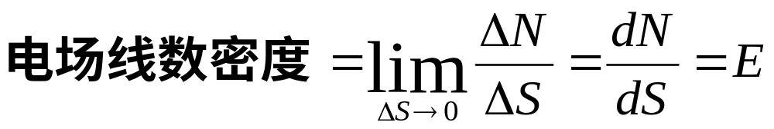
10-4 电场线、电通量和高斯定理
10.4 电场线、电通量和高斯定理
电场线 电场强度通量 高斯定理 高斯定理应用举例
一 电场线
1 定义:电场中画出的有方向的曲线
2 规定
(1) 切线方向为电场强度方向
(2) 疏密表示电场强度的大小

Slide 2
10.4 电场线、电通量和高斯定理
电场线 电场强度通量 高斯定理 高斯定理应用举例
2 性质
(1) 始于正电荷,止于负电荷,非闭合线.
(2) 任何两条电场线不相交.
+
-
均匀带电直导线的电场线
电偶极子的电场线

Slide 3
10.4 电场线、电通量和高斯定理
电场线 电场强度通量 高斯定理 高斯定理应用举例
正点电荷与负点电荷的电场线
+
-

Slide 4
10.4 电场线、电通量和高斯定理
电场线 电场强度通量 高斯定理 高斯定理应用举例
一对等量正点电荷的电场线
+
+

Slide 5
10.4 电场线、电通量和高斯定理
电场线 电场强度通量 高斯定理 高斯定理应用举例
一对等量异号点电荷的电场线
-
+

Slide 6

10.4 电场线、电通量和高斯定理
电场线 电场强度通量 高斯定理 高斯定理应用举例
带电平行板电容器的电场线
+ + + + + + + + + + + + +
- - - - - - - - - - - - -
说明
引入场线(力线)求空间矢量的通量和环流是描述空间矢量场的一般方法.

Slide 7

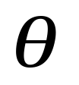


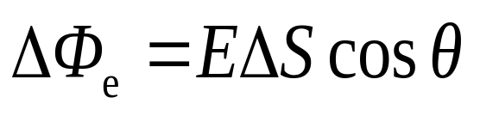


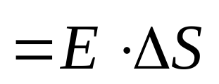
10.4 电场线、电通量和高斯定理
电场线 电场强度通量 高斯定理 高斯定理应用举例
二 电场强度通量
1 定义
通过电场中某个面的电场线条数—电通量
2 表述
匀强电场 ，
与平面夹角

Slide 8
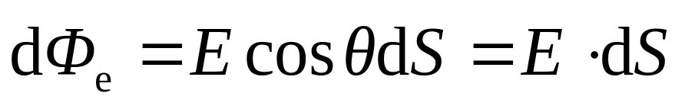
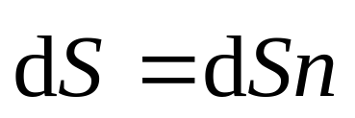
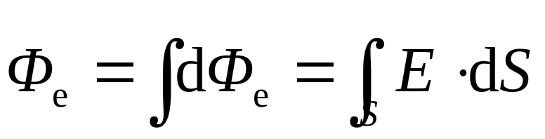




10.4 电场线、电通量和高斯定理
电场线 电场强度通量 高斯定理 高斯定理应用举例
非匀强电场，不闭合曲面S .

Slide 9
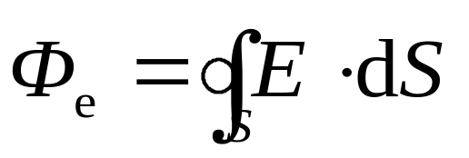
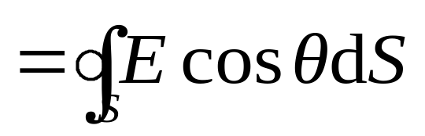
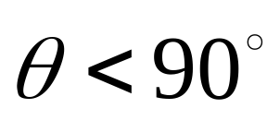
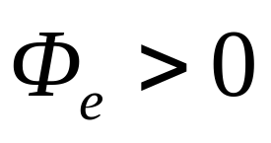
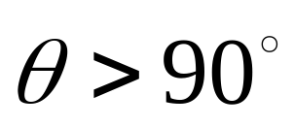
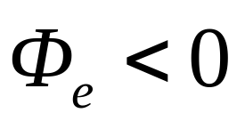
10.4 电场线、电通量和高斯定理
电场线 电场强度通量 高斯定理 高斯定理应用举例
非均匀电场,闭合曲面S .
“穿出”
“穿进”

Slide 10
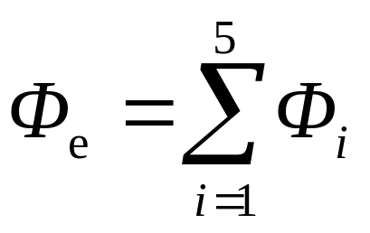





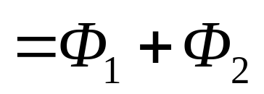









10.4 电场线、电通量和高斯定理
电场线 电场强度通量 高斯定理 高斯定理应用举例
例1 三棱柱体放置在如图所示的匀强电场中. 求通过此三棱柱体的电场强度通量.
解
S₂
S₁

Slide 11
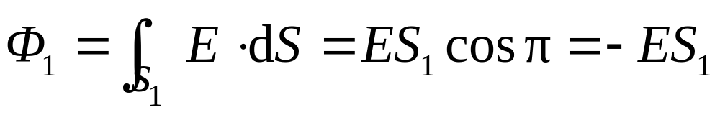
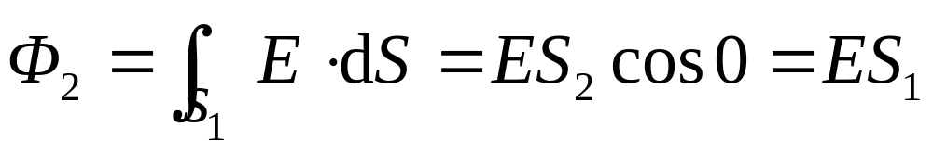
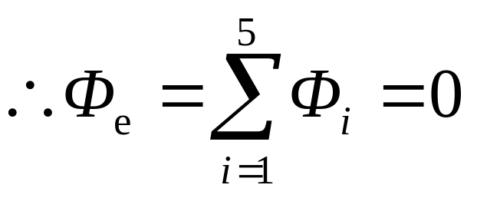
10.4 电场线、电通量和高斯定理
电场线 电场强度通量 高斯定理 高斯定理应用举例
S₂
S₁

Slide 12
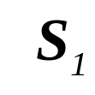

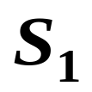
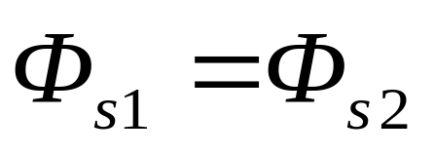
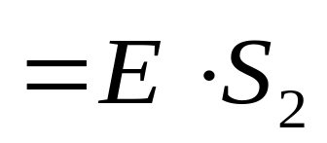


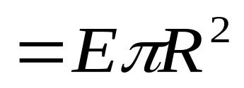
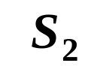
10.4 电场线、电通量和高斯定理
电场线 电场强度通量 高斯定理 高斯定理应用举例
求均匀电场中一半球面 的电通量
例2
解:

Slide 13
10.4 电场线、电通量和高斯定理
电场线 电场强度通量 高斯定理 高斯定理应用举例
三 高斯定理
1 高斯定理的导出
在点电荷q的电场中,通过求电场强度通量导出.
库仑定律
高斯
定理
电场强度叠加原理

Slide 14
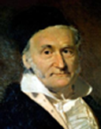
10.4 电场线、电通量和高斯定理
电场线 电场强度通量 高斯定理 高斯定理应用举例
高斯 (C.F.Gauss 1777−1855）
德国数学家、天文学家和物理学家,有“数学王子”美称,他与韦伯制成了第一台有线电报机和建立了地磁观测台,高斯还创立了电磁量的绝对单位制.
高
斯

Slide 15
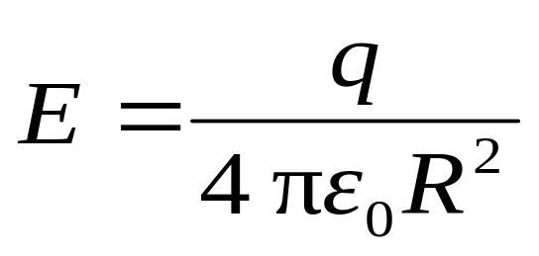

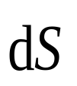
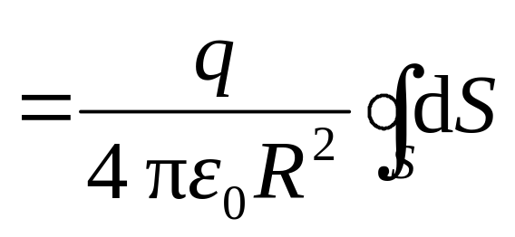
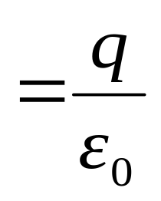

10.4 电场线、电通量和高斯定理
电场线 电场强度通量 高斯定理 高斯定理应用举例
点电荷位于球面中心
+

Slide 16


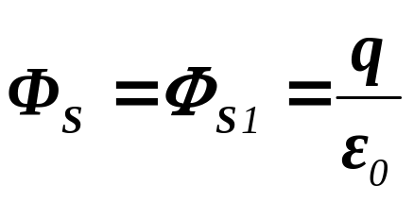
10.4 电场线、电通量和高斯定理
电场线 电场强度通量 高斯定理 高斯定理应用举例
点电荷在任意闭合曲面 S内
以点电荷q为球心,作
半径任意的球面S₁.
显然凡是通过S₁的电场线都通过S
+

Slide 17
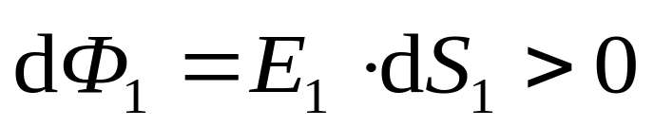
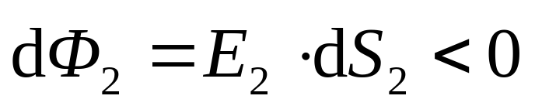
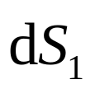

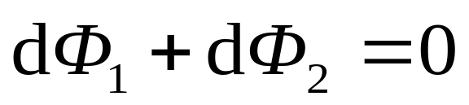


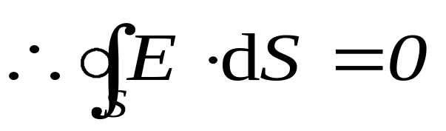
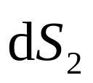
10.4 电场线、电通量和高斯定理
电场线 电场强度通量 高斯定理 高斯定理应用举例
点电荷在闭合曲面外
+

Slide 18
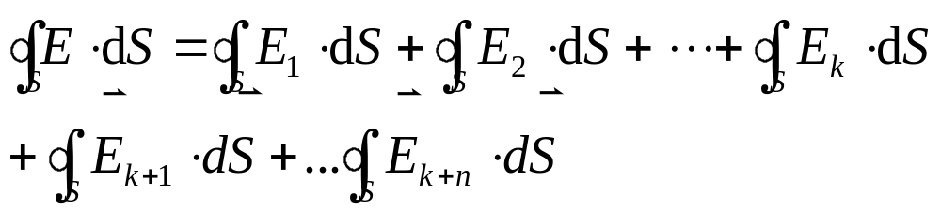
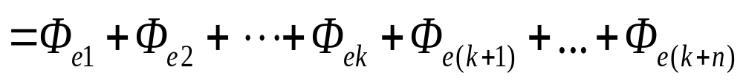
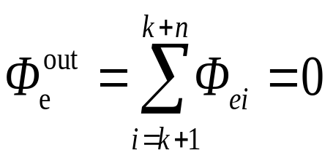
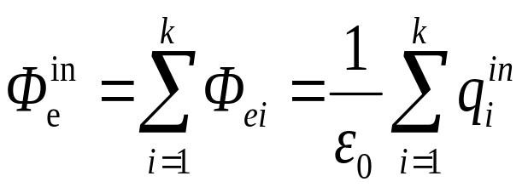


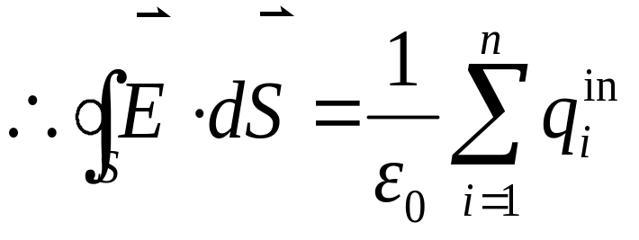


10.4 电场线、电通量和高斯定理
电场线 电场强度通量 高斯定理 高斯定理应用举例
点电荷系的电场

Slide 19
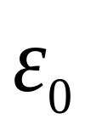
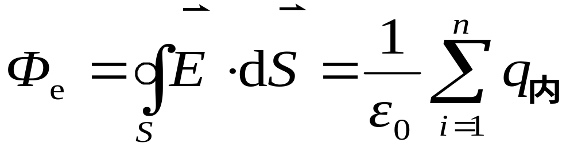
10.4 电场线、电通量和高斯定理
电场线 电场强度通量 高斯定理 高斯定理应用举例
高斯面
2 高斯定理
静电场中，穿过任一闭合曲面的电通量，等于该曲面所包围的所有电荷电量的代数和除以 .

Slide 20
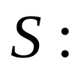
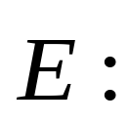

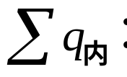
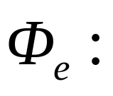
10.4 电场线、电通量和高斯定理
电场线 电场强度通量 高斯定理 高斯定理应用举例
3 高斯定理的几点说明
高斯面,封闭曲面
上各点的总场强， 内外所有电荷均有贡献.
S内的净电荷
通过S的电通量,只有S内电荷有贡献
高斯定理说明静电场是有源场,正电荷是源头,负电荷是源尾

Slide 21
10.4 电场线、电通量和高斯定理
电场线 电场强度通量 高斯定理 高斯定理应用举例
四 高斯定理应用举例
应用用高斯定理可以很方便地计算出具有球对称 ,轴对称,面对称分布的电场的场强
一般步骤为：
对称性分析；
根据对称性选择合适的高斯面；
应用高斯定理计算.

Slide 22


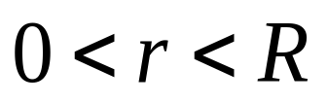

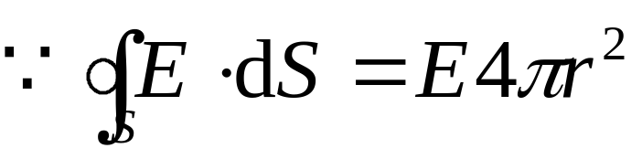
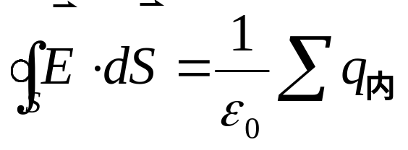


10.4 电场线、电通量和高斯定理
电场线 电场强度通量 高斯定理 高斯定理应用举例
例3 设有一半径为R , 均匀带电Q 的球面. 求球面内外任意点的电场强度.
解：
对称性分析：球对称
高斯面：闭合球面
(1)
R
Q
根据高斯定理
得

Slide 23













10.4 电场线、电通量和高斯定理
电场线 电场强度通量 高斯定理 高斯定理应用举例
(2)
Q
注意:以上只求出球面内和球面外的电场而球面上的电场不能用高斯定理求出,场强在球面上不连续

Slide 24






10.4 电场线、电通量和高斯定理
电场线 电场强度通量 高斯定理 高斯定理应用举例
例4 设有一无限长均匀带电直线,单位长度上的电荷,即电荷线密度为λ,求距直线为r 处的电场强度.
解
对称性分析:轴对称
高斯面:圆柱面
+
+
+
+
+
+

Slide 25




10.4 电场线、电通量和高斯定理
电场线 电场强度通量 高斯定理 高斯定理应用举例
例5 设有一无限大均匀带电平面,电荷面密度为σ ,求距平面为r处某点的电场强度.
解：
对称性分析:面对称
高斯面:圆柱面
σ

Slide 26






10.4 电场线、电通量和高斯定理
电场线 电场强度通量 高斯定理 高斯定理应用举例
例6.已知q,R, 计算均匀带电球体的电场.
解：
r<R时
q

Slide 27





10.4 电场线、电通量和高斯定理
电场线 电场强度通量 高斯定理 高斯定理应用举例
r>R时
E
q
O
R
r

Slide 28
10.4 电场线、电通量和高斯定理
电场线 电场强度通量 高斯定理 高斯定理应用举例

